Slide 1

计算机组成原理
第六章 输入输出系统（二）
陈志广
chenzhg29@mail.sysu.edu.cn
计算机学院

Slide 2
上节回顾
回顾内容
第六章 外存和I/O系统
6.1 概述
I/O系统的基本知识
I/O设备的通用模型
6.2 I/O接口
6.3 磁盘存储器
磁盘存储器的读写原理
磁盘存储器的性能指标：记录密度(位密度、道密度)、磁盘容量(格式化、非格式化)、平均访问速度(寻道、旋转和传输时间)

Slide 3
回顾——磁表面存储器的性能指标
硬盘的操作流程：
所有磁头同步寻道(由柱面号控制)→ 选择磁头(由磁头号控制) → 被选中的磁头等待扇区到达磁头下方(由扇区号控制)→ 读写该扇区中的数据

Slide 4
回顾——磁表面存储器的性能指标
存取时间t_{a}(以移动头磁盘为例说明)
磁头从现行磁道到目的磁道，并完成读写所需的时间：
t_{a}=t_{S} + t_{W}+ t_{WR}
t_{S}：寻道时间(Seek Track Time) ，磁头寻找到指定磁道所需时间，为ms级(约5ms)，与磁头定位系统有关
t_{W}：旋转等待时间(Wait Time) ，指定扇区旋转到磁头下方所需时间，为ms级(约4～6ms) ，与转速密切相关
t_{WR}：数据传输时间(Read or Write Time)，磁头在控制器的作用下读写所需时间，为μs级 (约0.01ms / 扇区)
旋转轴
磁道
磁头
盘片

Slide 5
本节概要
重点内容
第六章 外存和I/O系统
6.4 Flash闪存存储器
6.5 光盘存储器
6.6 处理器、存储器和I/O设备的连接
基本要求
了解Flash的基本知识
了解光盘的工作原理，掌握光盘的分类
理解I/O接口、I/O设备的连接

Slide 6
6.4 Flash memory存储器

Slide 7
6.4闪存存储器
闪存的诞生
许多试图取代磁盘技术的发明，基本都失败了
CCD存储器、磁泡存储器、全息存储器都无法取代磁盘
每当新的技术即将推出，磁盘技术总是比预期取得更大的飞跃
第一个成功的挑战者是快闪式存储器(Flash Memory)
一种非易失性的存储器，速度比DRAM存储器慢
相对于传统磁盘，其尺寸小，功耗低、抗震好，访问延迟是磁盘的1‰~1%
闪存每GB的成本不断下降，闪存芯片成本已低于1元/GB

Slide 8
6.4闪存存储器
闪存：一种电可擦写、可编程只读存储器(E²PROM)
闪存分类
NOR Flash
NAND Flash
NOR Flash 随机的，可以直接按字节访问 快速：随机读 慢速：擦除和写 主要用于存储程序代码(code) | NAND Flash 块级 I/O 访问 更高的集成度（容量更大，成本更低） 较好的擦除和写性能 主要用于存储数据(data )
Notes:
主要是用NAND

Slide 9
闪存芯片的单元电路结构
6.4闪存存储器
闪存单元由一个带浮栅的晶体管构成，该晶体管的阈值电压可通过在其栅极上施加电场而被反复改变(编程)

Slide 10
闪存芯片的单元电路结构
6.4闪存存储器
闪存单元由一个带浮栅的晶体管构成，该晶体管的阈值电压可通过在其栅极上施加电场而被反复改变(编程)
若浮空栅上保存有电荷，源(S)、漏(D)极间形成导电沟道：信息“0”
若浮空栅上没有电荷，源、漏之间无法形成导电沟道：信息“1”
向浮空栅增加电荷——>“0”
从浮空栅移走电荷——>“1”
Notes:
一个存储单元可以存3bit，例如根据浮空栅中的电子个数分类得到不同的二进制编码

Slide 11
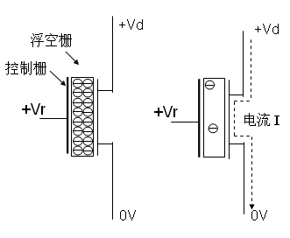
6.4闪存存储器
闪存的工作原理
读出：控制栅加正电压，若状态为0，则读出电路检测到较大电流；若状态为1，则检测到很小电流
(a) 读“0” (b) 读“1”
Notes:
一般能读60多次

Slide 12
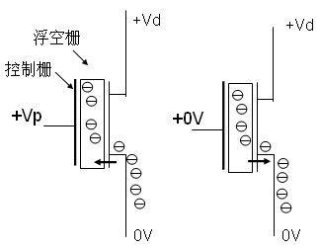
6.4闪存存储器
闪存的工作原理
读快、写慢！
读出：控制栅加正电压，若状态为0，则读出电路检测到较大电流；若状态为1，则检测到很小电流
写入：编程(需要之处写0)；块擦(所有单元为1)
各单元的源极联在一起，所以闪存以块为单位擦除
(a) 读“0” (b) 读“1”
(a) 编程:写“0” (b) 擦除:写“1”
Notes:
擦除很难精确到一个bit，所以一般是擦一大片

Slide 13
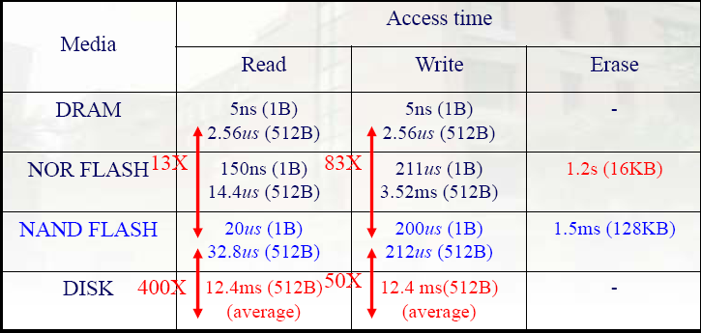
6.4闪存存储器
闪存的读写访问速度不对称
访问性能比较
价格比较：HDD磁盘<<NAND闪存<DRAM内存<NOR闪存
Notes:
NAND更广泛使用

Slide 14
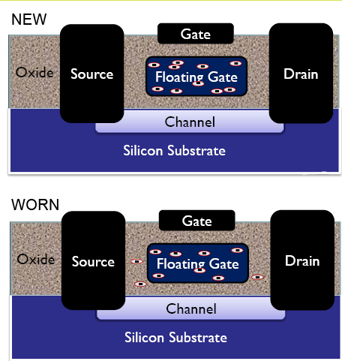

6.4闪存存储器
为什么闪存使用寿命有限？
反复的擦写，浮栅中的电子可能泄漏，从而无法可靠的区分“1”和“0”两种状态
Notes:
SSD中会有计数器，记录擦除次数，如果某个位置擦除次数过多，就会在该位置存储一些很少改变的数据

Slide 15
6.4闪存存储器
闪存的损耗均衡
损耗均衡(wear leveling)技术
通过重映射，将写操作从擦写次数多的块转移到擦写次数较少的块，以均衡对芯片内存储位元的擦写次数/磨损程度
虽然损耗均衡降低了闪存的性能，但可以减少块的损耗，提高闪存的可靠性

Slide 16
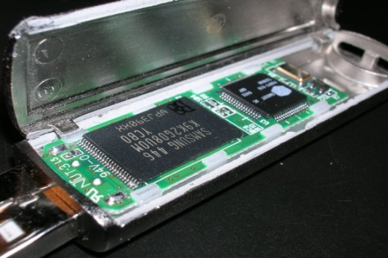
6.4闪存存储器
优盘
一种基于通用串行总线(USB)接口的微型高容量移动存储设备，采用闪存（Flash Memory）作为存储芯片
体积小、重量轻、容量较大
无外接电源、使用简便，即插即用
存取速度快、可靠性好
携带方便，抗震，防潮
采用USB接口，通常都带有写保护功能

Slide 17



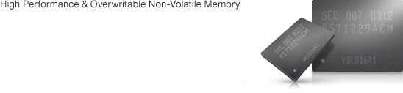
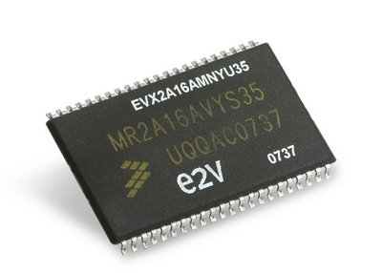


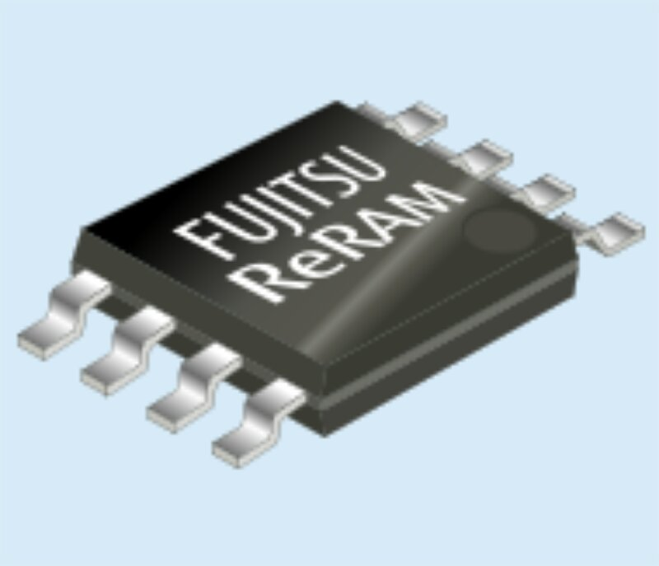

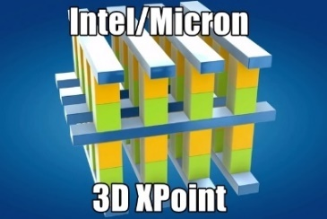


工业界广泛研制NVM(Non-Volatile Memory)
自旋力矩磁存储器（STT-RAM）(可以代替SRAM,用于GPU)
Hynix&Toshiba(4Gb原型产品, 9F², 2016)
Samsung (8Mb芯片嵌入28nm制程, 2016)
阻变存储器(ReRAM, Memristor)(可以存储+计算，突破冯诺依曼体系结构)
中芯国际(40nm样品, up to TB, 2016)
Fujitsu (4Mb量产, SPI接口, 2016)
相变存储器(PCM)
IBM(90nm样品首次实现TLC, 擦写次数10⁷, 2016)
Micron(45nm量产, 1Gb, 2013)
3D-Xpoint（延迟是DRAM两倍，但容量大，掉电不丢失数据）
Intel&Micron(商业产品optane, 20nm工艺, 375GB, 2017)

Slide 18
6.5 光存储器

Slide 19
6.5 光存储器
光存储器ODM (Optical Disk Memory）
通过激光手段对存储介质进行读写操作
工作原理：将激光聚焦成极细光束在存储介质上存储信息，根据激光束和反射光的强弱不同，实现信息读写
优点：光盘存储器记录密度高，单片盘存储容量大，非接触式读写，光盘易于更换、便于保管，对环境条件没有苛求
缺点：光盘机寻道时间长，可擦写性能不如磁盘快
光盘的诞生
最早追溯到1980年SONY及Philips两家公司共同推出的CD-DA(Compact Disc-Digital Audio、30cm)光碟。用以存储电影

Slide 20
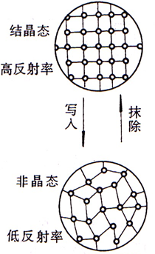
6.5 光存储器
1、按记录介质分类
形变型光盘
记录层表面形状发生变化，如凹凸、发泡与否等
形变型光盘是不可逆的
如：CD-ROM、VCD 、DVD-ROM
相变型光盘PCD (Phase Change Disc)
记录层发生相变，光学特性发生改变
不可逆相变：晶态非晶态，只能写一次
可逆相变：晶态非晶态，可写多次
磁光型光盘MOD(Magneto Optical Disc)
磁记录层的两种剩磁状态记录信息，可多次读写

Slide 21
6.5 光存储器
光盘存储器
主
机
系统总线
光盘存储器的构成
光盘驱动器
光盘控制器
光盘盘片
光盘盘片：记录信息的基体
光盘驱动器ODD (Optical Disk Driver）
组成：电机驱动机构、定位机构、光头装置及其逻辑电路
功能：驱动光盘转稳、转准，寻找光道并借助光头和激光器完成读写操作
光盘控制器ODC (Optical Disk Controller)
组成：数据输入输出缓冲器、编码器、译码器和并/串转换电路等
功能：通过I/O接口实现主机与ODD信息交换，控制ODD驱动盘片旋转、寻道和进行读写操作

Slide 22
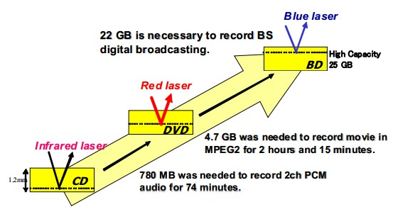
6.5 光存储器
光存储器的发展
红光光盘的存储密度和容量已基本达到极限，蓝光的光波比红光短，存储密度可达到更高

Slide 23
6.5 光存储器
蓝色光盘
2004年，HP推出用蓝光技术的StorageWorks超密度光盘库 ，存储容量7.1TB，与磁光技术相比，容量是三倍，成本下降75%，开创了一个归档存储的新时代。读传输率8MB/s 、写传输率4MB/s 、支持可重写格式
同年，Sony发表了最新的蓝光光盘技术，单层容量25GB、双层50GB，允许单面记录层扩充到8层，记录容量有望提高到200GB
同年，TDK公司宣布研发出4层100GB的蓝光光盘
同年，日立公司已研发了12倍速的追记型蓝光光盘：12cm直径、旋转速度10000转/min——已达极限
蓝光光盘1倍速刻录时的数据传输率4.5MB/s，用4倍速的刻录机录制一个128GB的蓝色光盘需要2小时

Slide 24
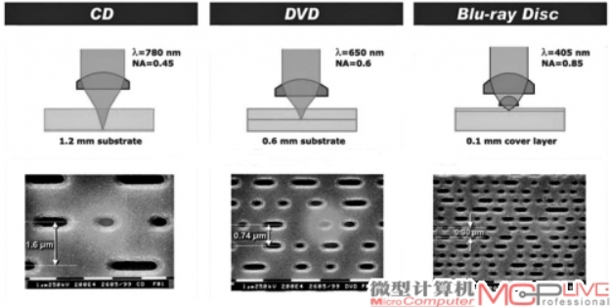
6.5 光存储器
蓝色光盘
读写用的激光是一种十分精确的光，可以精确到光波长的一半
光红光波长700nm，而蓝光波长400nm。蓝色激光能够读写一个只有200nm的点，而红色激光只能读写350nm的点
CD、DVD、BD光盘结构和读取方式比较
同样一张光盘，点多了，记录的信息自然就多！

Slide 25
6.5 光存储器
全息光存储技术
诞生及原理
50年前匈牙利物理学家发明
全息光存储原理：数据以全息图形式记录在存储材料中
全息图：物光、参考光相遇产生干涉，使存储材料的化学/物理特性发生改变
全息光盘容量可高达200GB(﹩100)～1TB，其驱动器﹩20000 → ﹩2700
2006年日本Optware公司研发200GB
2007年美国Inphase公司研发300GB、20MHz/s、5.25in
全息光存储、蓝色光盘是目前最有希望的两种新型存储技术

Slide 26
6.6 处理器、存储器和I/O设备的连接和接口

Slide 27
I/O设备的通用模型
I/O设备通过电缆与计算机内部I/O接口进行数据、状态和控制信息的传送
控制逻辑根据相关信息控制设备的操作，检测设备状态
缓冲器用于保存交换的数据信息，解决速度不匹配问题
变换器用于在电信号形式(内部数据)和其他形式的设备数据之间进行转换
I/O接口(电缆)
控制
状态
数据
缓冲器
变换器
控制逻辑
所有设备都可以抽象成这个通用模型！
设备所用的电缆线中有以下三种信号线：
控制信号、状态信号、数据信号
设备数据
I/O设备

Slide 28
I/O总线,I/O控制器,I/O接口与I/O设备的关系
寄存器组
ALU
R6
y
显卡
主存储器
北桥芯片
0
CPU总线接口
CPU(前端)总线
存储器总线
y
A
I/O 总线
南桥芯片
I/O 总线
主板扩展槽
PCI接口
USB
控制器和接口
网卡
磁盘控制器
声卡
视频卡
鼠标器
键盘
网线
光驱
disk
I/O设备通常都是物理上相互独立的设备，一般通过I/O接口与I/O控制器连接
I/O控制器通过南桥芯片或PCH(平台控制器中心)与I/O总线连接
I/O总线经过北桥芯片与内存、CPU连接，当前北桥的功能集成在CPU里
Notes:
北桥芯片的速度很快，和CPU基本一致
北桥芯片一般在CPU内

Slide 29
回顾——I/O编址方式
统一编址
将I/O端口映射到主存空间的某区，与主存统一编址，将主存空间分出一部分地址给I/O端口进行编号，也被称为“存储器映射方式”
将外设接口中可访问的寄存器和存储器的存储单元同等对待，可用访存指令去访问外设中的寄存器
例如：IBM公司的处理器采用统一编址方式
独立编址
对I/O端口单独编号，使之成为独立的I/O地址空间，存储单元地址和外设地址毫无关系
需要专门的I/O指令，把I/O操作和存储器读写截然分开
例如Intel公司的处理器采用独立编址方式

Slide 30
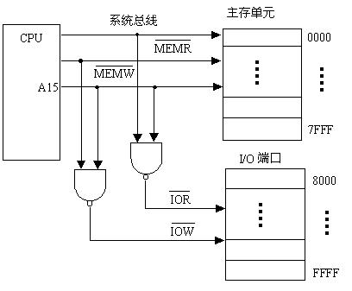
统一编址方式
CPU不直接通过读写控制信号IOR#、 IOW#对I/O端口读写，而是根据I/O端口在地址空间的位置，通过地址译码来实现
地址线的高位参与片选控制逻辑
无需设置专门I/O指令，只要用一般访存指令就可存取I/O端口
MemR#或MemW#命令由访存指令发出，IOR#和IOW#命令怎样呢？
也是访存指令，只是访问的地址范围不同！
I/O模块

Slide 31
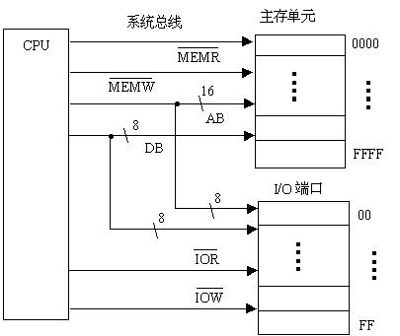
独立编址方式
通过不同的读写控制信号IOR#、 IOW#和 MEMR#、 MEMW#来实现对I/O 端口和存储器的读写
一般I/O端口比存储器单元少，选择I/O端口时，只需少量地址线
指令系统必须设计专门的I/O指令
MemR#或MemW#命令由访存指令发出，IOR#和IOW#命令怎样呢？
是专门的I/O指令，指令中给的地址可能相同，但操作命令不同！

Slide 32
I/O端口地址译码电路举例
固定I/O端口地址译码
接口中多个端口一般采用译码器电路构成，常见的译码器有74LS138等
74LS138译码器：
1
15
A
Y₀
2
14
B
工作条件：
3
13
C
G₁=1，G_{2A} # =G_{2B} # =0
12
74LS138
5
11
工作原理：
G_{2B}#
4
10
G_{2A}#
将复合的输入信号变为枚举的输出信号
6
9
G₁
Y₇
7

Slide 33
74LS138真值表
I/O端口地址译码电路举例
输 入 |  | 输 出
G₁G_{2A}#G_{2B}# | C B A | Y₇ Y₆ Y₅ Y₄ Y₃ Y₂ Y₁ Y₀
1 0 0 | 0 0 0 | 1 1 1 1 1 1 1 0
1 0 0 | 0 0 1 | 1 1 1 1 1 1 0 1
1 0 0 | 0 1 0 | 1 1 1 1 1 0 1 1
1 0 0 | 0 1 1 | 1 1 1 1 0 1 1 1
1 0 0 | 1 0 0 | 1 1 1 0 1 1 1 1
1 0 0 | 1 0 1 | 1 1 0 1 1 1 1 1
1 0 0 | 1 1 0 | 1 0 1 1 1 1 1 1
1 0 0 | 1 1 1 | 0 1 1 1 1 1 1 1
0 X X | X X X | 1 1 1 1 1 1 1 1
X 1 X | X X X | 1 1 1 1 1 1 1 1
X X 1 | X X X | 1 1 1 1 1 1 1 1

Slide 34
I/O端口地址译码电路举例
74LS138在PC机系统板端口译码的应用1
1
15
A₅
A
Y₀
DMACS#(8237)
2
14
A₆
B
INTRCS#(8259)
3
74LS138
13
A₇
C
T/C CS#(8253)
12
PPICS#(8255)
5
11
A₈
G_{2B}
4
10
≥1
WRTDMAPG#
A₉
G_{2A}
6
9
WRTNMIREG#
G₁
≥1
IO/M#
Y₇
7
IOW#
问题：如何区别访问I/O还是Memory?

Slide 35
I/O端口地址译码电路举例
系统板I/O接口芯片端口地址(0000H-00FFH)
I/O芯片名称 | 地址范围
DMAC1 DMAC2 DMA页面寄存器 | 0000-001FH 00C0-00DFH 0080-009FH
中断控制器1 中断控制器2 | 0020-003FH 00A0-00BFH
定时器 并行接口芯片(键盘接口) RT/CMOS RAM 协处理器 | 0040-005FH 0060-006FH 0070-007FH 00F0-00FFH

Slide 36
I/O端口地址译码电路举例
74LS138在PC机系统板端口译码的应用
CPU
MEM
DMA
8259
8253
8255
…
备份
00H
：
D7-D0
1FH
数据总线
地址总线
A15-A0
20H
：
控制总线
3FH
IOR#
IOW#
IOR#
IOW#
40H
：
A5
15
D7-D0
D7-D0
5FH
A
Y₀
设
备
侧
信
号
A6
B
14
设
备
侧
信
号
60H
A7
WR#
WR#
：
C
13
74LS138
12
RD#
RD#
7FH
A8
G_{2B}#
11
8259
A9
10
CS#
CS#
G_{2A}#
8253
AEN#
9
A0
A0
G₁
Y₇
7
A1
A0
A1
A0
3FFH

Slide 37
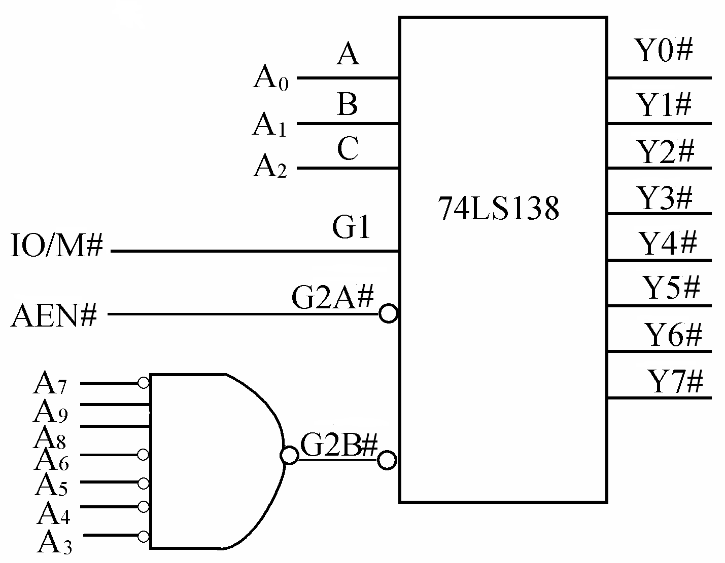
思考题1
译码芯片产生的输出所对应的有效地址是什么？
?

Slide 38
思考题1
300H
301H
302H
303H
304H
305H
306H
307H

Slide 39
思考题2
2、已知A9~A0共10根线参与地址译码，请完成填空。
__
1
Y₀
15
00~1FH 000000000~000011111
40~5FH 001000000~001011111
80~9FH 010000000~010011111
C0~DFH 011000000~011011111
100~11FH 100000000~100011111
________
________
________
A
__
2
14
B
__
3
13
C
74LS138
12
__
5
11
G_{2B}
__
4
G_{2A}
10
6
G₁
9
AEN#
7
Y₇

Slide 40
思考题2
A₉A₈ A₇A₆A₅A₄ A₃A₂A₁A₀
第一步 ? ? ? ? ? × × × × ×
第二步 0 ? ? ? 0 × × × × ×
第三步 0 C B A 0 × × × × ×
A₆
1
Y₀
15
00~1FH
40~5FH
80~9FH
100~11FH
A
A₇
2
14
B
A₈
3
13
C
74LS138
12
C0~DFH
A₅
5
G_{2B}
#
11
A₉
4
10
G_{2A}
#
140~15FH
6
G₁
9
AEN#
180~19FH
Y₇
7
1C0~1DFH
Notes:
近十几年考研都没考过

Slide 41
小结
闪存——Flash memory
光盘
光盘分类：只读型、追记型和可擦型光盘
I/O设备的连接与接口
I/O端口是指I/O控制器中CPU可访问的寄存器，对I/O设备的寻址就是对I/O端口的访问
两种I/O端口编址的连接方式：内存映射方式(统一编址)和特殊I/O指令方式(独立编址)
I/O端口地址译码电路

Slide 42
补充题
1、若接口芯片的端口地址范围为140H、142H、144H、146H、148H、14AH、14CH、14EH，请问A0~A9这10根线如何连接？
A
B
C
74LS138
某接口芯片
G₁
Y₄
CS#
G_{2A} #
A₂
A₁
IOR#
G_{2B} #
A₀
&
IOW#

Slide 43

补充题
140H
142H
144H
146H
148H
14AH
14CH
14EH
A₉ A₈ A₇ A₆ A₅ A₄ A₃ A₂ A₁ A₀
0000
0010
0100
0110
1000
1010
1100
1110
0 1 0 1 0 0
× × × 0
A₄
A
A₅
B
某接口芯片
A₆
C
G₁
Y₄
CS#
G_{2A} #
A₃
A₂
74LS138
A₂
A₁
IOR#
&
G_{2B} #
A₁
A₀
IOW#

Slide 44
补充题
140H
142H
144H
146H
148H
14AH
14CH
14EH
A₉ A₈ A₇ A₆ A₅ A₄ A₃ A₂ A₁ A₀
0000
0010
0100
0110
1000
1010
1100
1110
0 1 0 1 0 0
× × × 0
A₄
A
A₅
B
某接口芯片
A₆
C
A₈
G₁
Y₄
CS#
A₉
A₇
≥1
G_{2A} #
A₃
A₂
A₀
74LS138
A₂
A₁
IOR#
&
A₁
A₀
G_{2B} #
IOW#

Slide 45
补充题2
2、按图所示的连接方法，该接口芯片共有几个端口？每个端口的地址分别是多少？
A3
A
A4
B
某接口芯片
74LS138
A5
C
A6
&
G₁
Y₂
CS#
A7
A8
G_{2A} #
≥1
A₀
A₀
A9
A₁
A₁
IOR#
G_{2B} #
&
IOW#

Slide 46
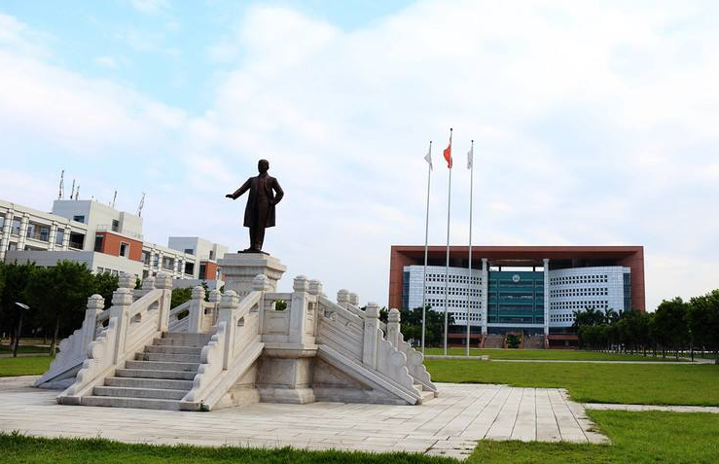


谢 谢！

